Slide 1
KIELI I
Začínáme s finštinou

Slide 2
SUOMI – MAAILMAN VAIKEIN KIELI? (https://www.kotus.fi/nyt/kotus-blogi/vesa_heikkinen/onko_suomen_kieli_vaikeaa.19768.blog)

Slide 3
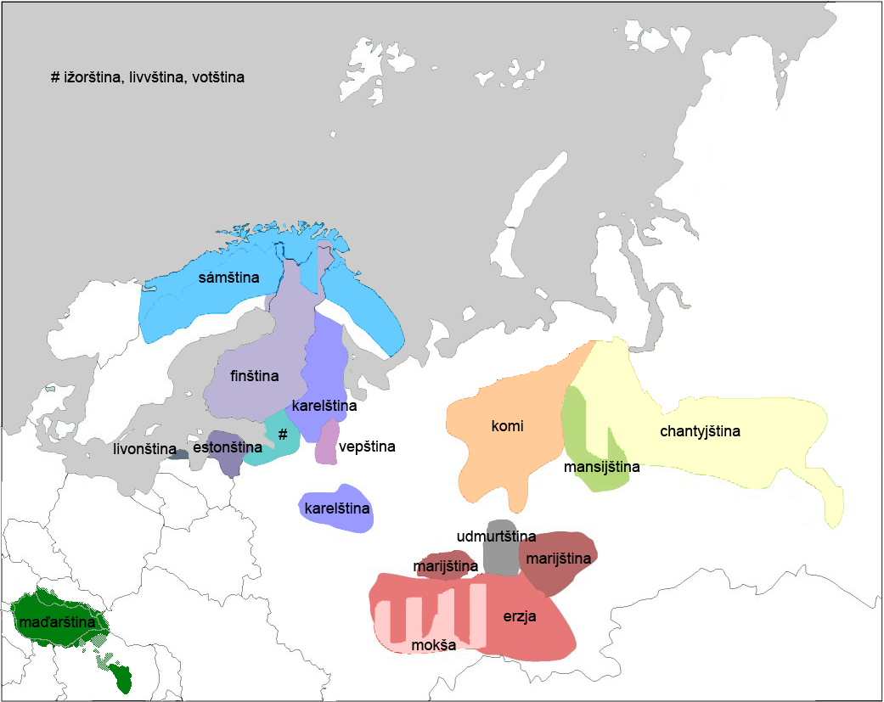
UGROFINSKÉ JAZYKY

Slide 4
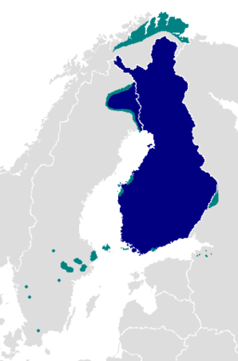
KDE SE MLUVÍ FINSKY?

Slide 5
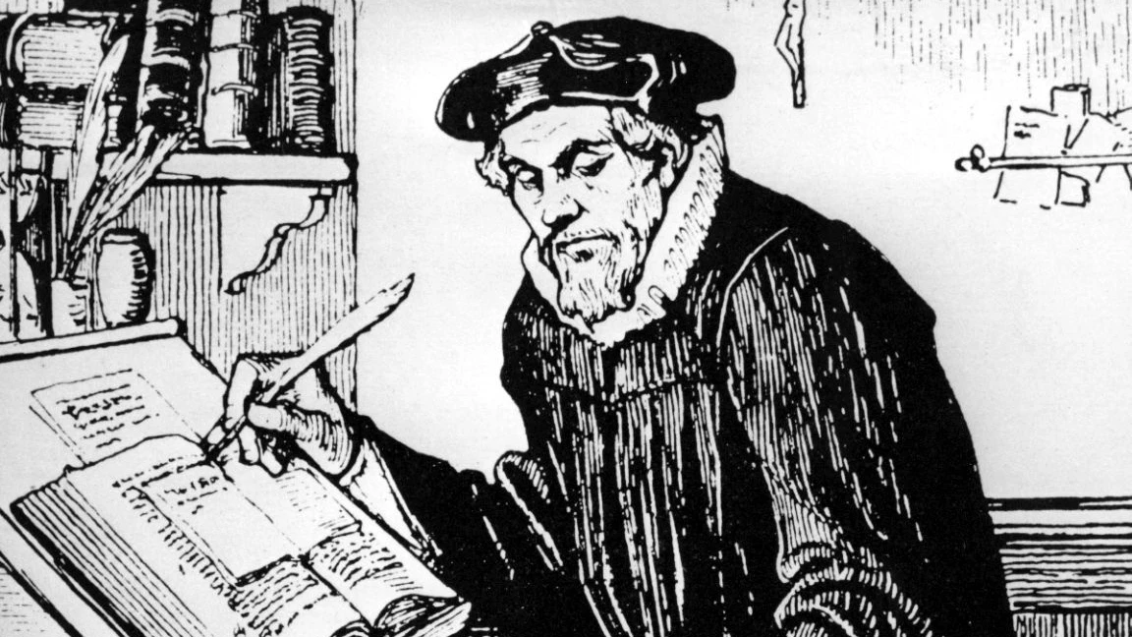
ZÁKLADY SPISOVNÉ FINŠTINY
MIKAEL AGRICOLA – zakladatel spisovné finštiny
Abckiria 1543 (Slabikář)
Se Wsi Testamenti 1548 (překlad Nového zákona)

Slide 6
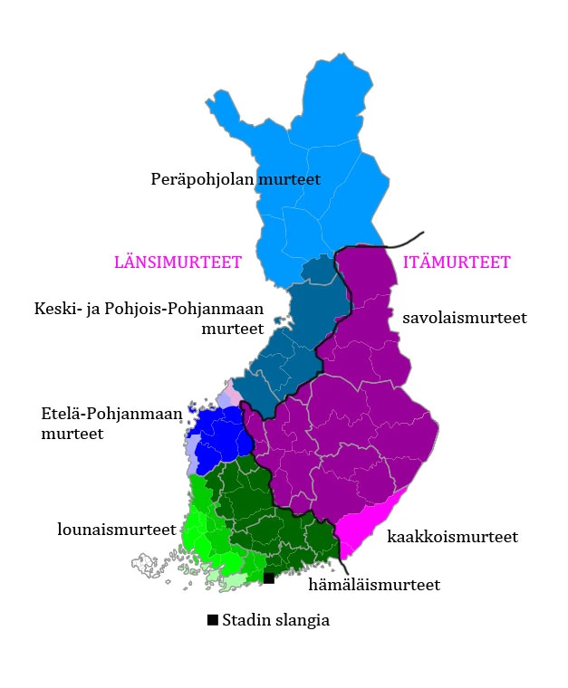
NÁŘEČÍ, MLUVENÝ A PSANÝ JAZYK
velké rozdíly mezi mluveným a psaným jazykem
mä oon x minä olen (‚já jsem‘)
regionální rozdíly – nářečí
nářečí:
východní
západní
severní
Helsinky – stadin slangi

Slide 7
AGLUTINACE
= SLOVA SE SKLÁDAJÍ Z MORFÉMŮ, Z NICHŽ KAŽDÝ NESE VLASTNÍ VÝZNAM
kirja-sto-i-ssa-mme-kin
(= i v našich knihovnách)
VZNIKAJÍ DLOUHÁ SLOVA (AGLUTINACE, SKLÁDÁNÍ)
MNOŽSTVÍ VOKÁLŮ hääyöaie

Slide 8
DALŠÍ RYSY
ABSENCE RODU
hän = ‚on, ona, ono‘
opettaja = ‚učitel, učitelka‘
ABSENCE ČLENU
BOHATÝ PÁDOVÝ SYSTÉM JMEN
PŘIVLASTŇOVACÍ SUFIXY
BOHATÝ SYSTÉM NEURČITÝCH SLOVESNÝCH TVARŮ
ABSENCE BUDOUCÍHO ČASU
ZÁPORNÉ SLOVESO
POSESIVNÍ KONSTRUKCE MÍSTO SLOVESA ‚mít‘
HOJNOST POSTPOZIC
ROZVINUTÉ ODVOZOVÁNÍ
MNOŽSTVÍ KOMPOZIT
MALÉ ZASTOUPENÍ VÝPŮJČEK Z CIZÍCH JAZYKŮ

Slide 9
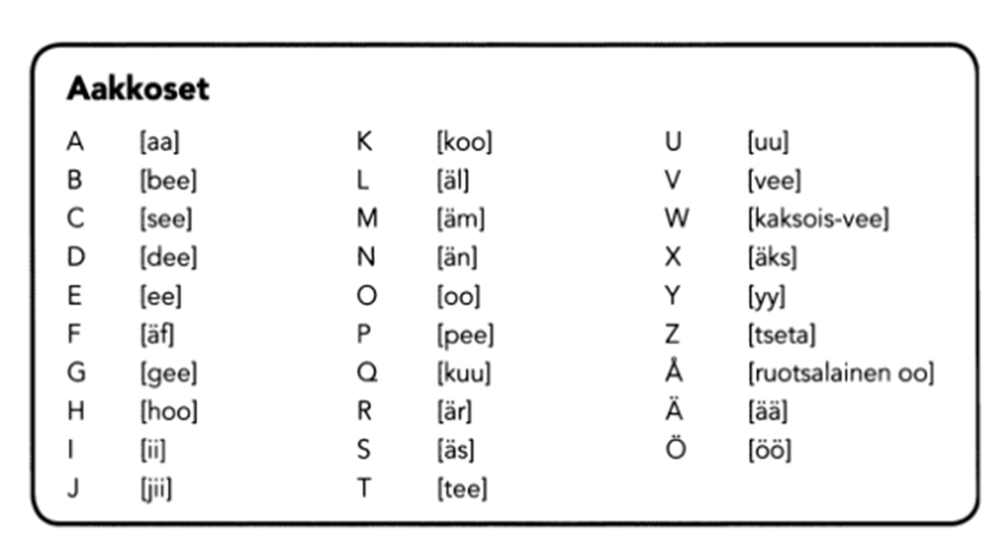
ABECEDA
VOKÁLY
KONSONANTY

Slide 10
DÉLKA HLÁSEK
zdvojená samohláska se pouze jednoduše prodlužuje (např. finská zdvojená hláska aa se vysloví jako české á).
finština však zná i zdvojené souhlásky, tzn. gemináty, které se také vyslovují dlouze jako jedna dlouhá souhláska, která vznikne krátkým zadržením při mluvení.
možné zdvojené souhlásky: kk, ll, mm, nn, pp, rr, ss, tt.
POZOR – délka hlásek je významotvorná!
palo — požár x pallo — míč
tapaa — potkává x tappaa — zabíjí

Slide 11
DLOUHÉ A KRÁTKÉ VOKÁLY

Slide 12
DLOUHÉ A KRÁTKÉ KONSONANTY

Slide 13
HARJOITUS 1
Lue:
kuu – kyy
ulos – ylös
puu – pyy
suu – syy
tuo – työ

Slide 14
HARJOITUS 2
Lue pitkät tai lyhyet vokaalit ja konsonantit:
aamu – ammuu
uni – uuni
tuli – tuuli – tulli
kuka – kukka
kisa – kissa
kasi – kassi
Pasi – paasi – passi
Sari – saari
kari – kaari – Karri
palo – pallo
tili – tiili – tilli
sika – siika

Slide 15
DIFTONGY

Slide 16
HARJOITUS 3: Lue diftongit
pois noin sanoin pohjoinen soitan voitan
huilu muita aikuinen puisto kuinka kuitti puinen
lyijy kysyin väsyi näkyi ryppyinen myimme
löi öitä töitä näköinen söin säilöi
äiti päivässä eläin näin tilapäinen
paita raita vihainen sain vain paistaa Saimaa
hei meille eilen keitto eteinen viimeinen
koulu joulu soutaa rouva lounas nousta Oulu
viulu kiuru hiukan liukas kiusaus
auto tauti vauva laulaa kautta rauta
seurata seutu keuhkot keula Eurooppa
pöytä köyhä löyly löysä löysi köysi
näytän täynnä käydä täytyy näyte
tie niemi mieli mies kiertää hieno pieni
tuo juoda luoda suo kuolla luokka Suomi
yö vyö työ syödä työntää syöpä ryöstö

Slide 17
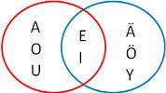
VOKÁLNÍ HARMONIE
ve finském slově se vyskytují:
buď zadní vokály (a, o, u): talo (= ‚dům‘)
nebo přední vokály (ä, ö, y): kynä (= ‚tužka‘)
vokály i a e jsou neutrální
POZOR! toto pravidlo se netýká kompozit (např. yöpuku) a výpůjček z cizích jazyků (konduktööri)

Slide 18
VOKÁLNÍ HARMONIE
Využívá se při výběru pádové či osobní koncovky:
talo-ssa
puisto-ssa
koira-lla
kynä-ssä
keittiö-ssä
häne-llä

Slide 19
HARJOITUS 4
Lisää oikea pääte:
-ssa vai –ssä?
maisema (krajina), viesti (vzkaz), kylä (vesnice), filmi, kuva (obrázek), koulu (škola), yliopisto (univerzita), juna (vlak), syyskuu (září)
-lla vai –llä?
bussi (autobus), laiva (loď), seinä (zeď), insinööri (inženýr)

Slide 20
HARJOITUS 5
Lisää oikea vokaali: -a vai -ä?
metsäss____
pankist____
opiskelijall____
isäll____
tuoliss____
luokass____
vyöss____
tädill____
hyllyll_____
puistoss____
Prahass____
Lisää oikea päätevariantti:
-vat vai –vät?
tule____
mene_____
osta____
puhu____
syö_____
myy____
opiskele____
tietä_____
tarvitse______
etsi_____

Slide 21
PŘÍZVUK, INTONACE, RÁZ
přízvuk na 1. slabice (podobně jako v češtině)
vedlejší přízvuk na slabice 3., 5. atd.
intonace nestoupá (ani v otázce!)
Mitä kuuluu?
Miten menee?
Oletko suomalainen?
ráz je druh souhlásky, která se projeví zdvojením počáteční souhlásky následujícího slova:
Mene pois! [meneppois]
Osta kukkia! [ostakkukkia]
Puhu suomea! [puhussuomea]

Slide 22
HARJOITUS 6: SLOVNÍ ZÁSOBA
taksi
hotelli
posti
pankki
filmi
museo
banaani
presidentti
auto
keskusta
puhelin
tietokone
jalkapallo
masennus
ravintola
yliopisto
kirjasto
mielenkiintoinen

Slide 23
Lisää lukemista (k dalšímu studiu a procvičování – oppikirja Fonetiikka (s. 15-18)

Slide 24
UČEBNICE
Lindroos, H.: Finština (nejen) pro samouky. Leda 2002. + klíč
Mnohé další materiály ☺

